Slide 1
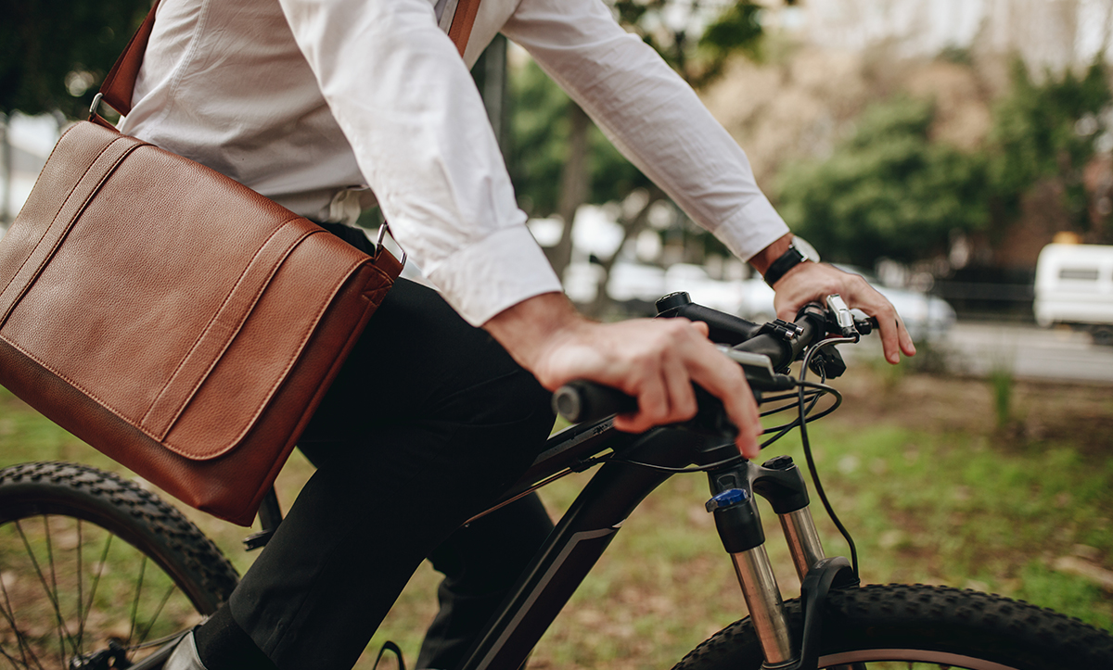
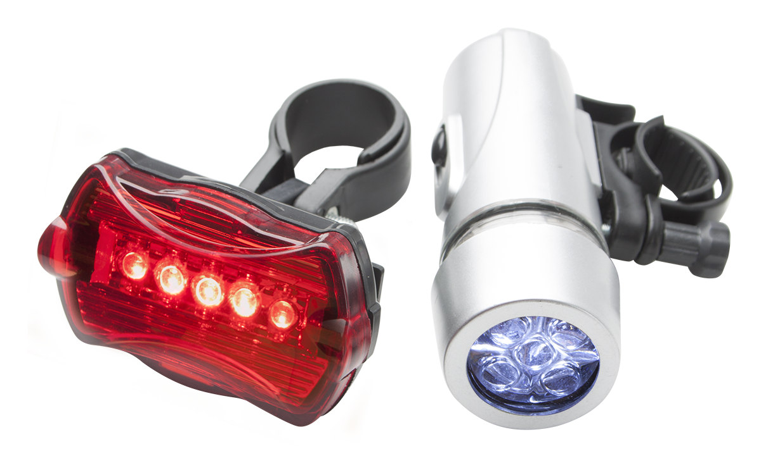
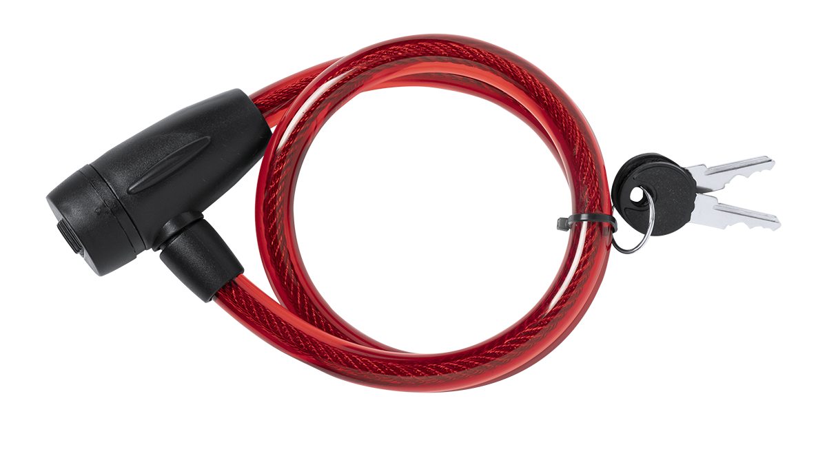
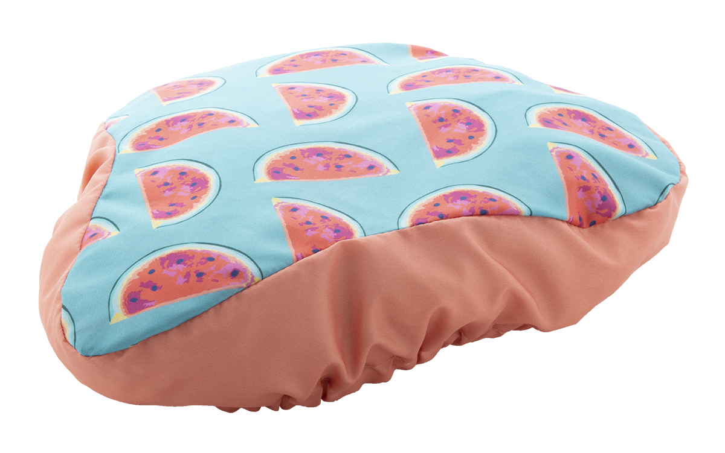
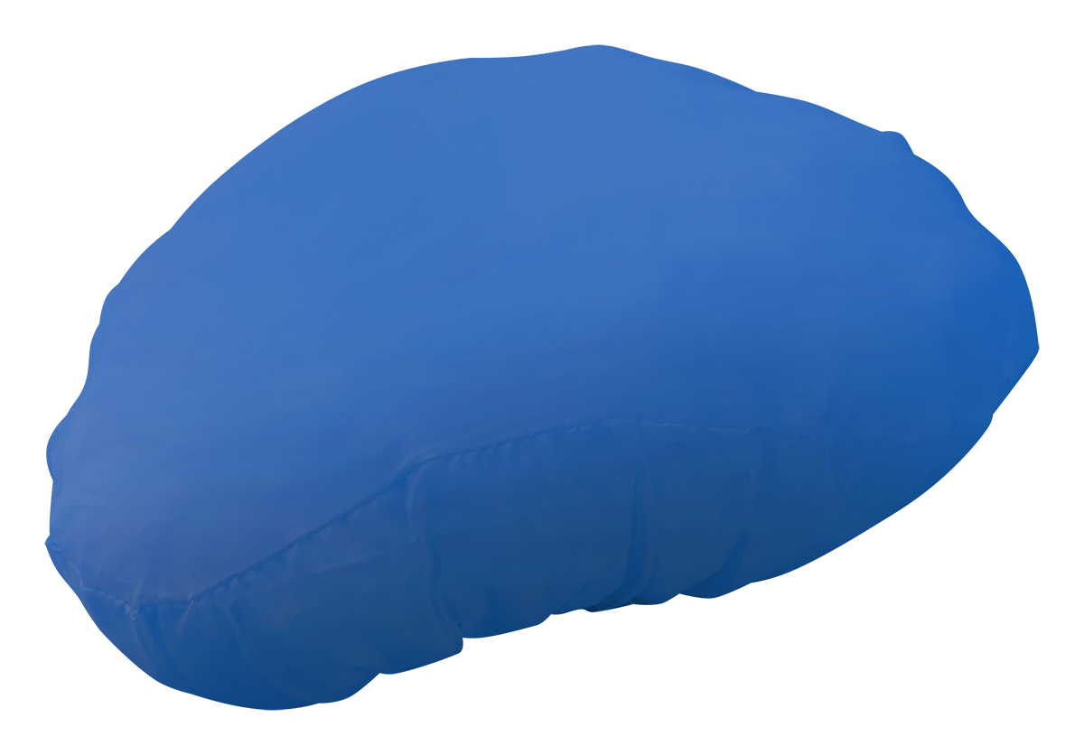
Tutaj umieść swoje dane kontaktowe!
PODRÓŻ W POCZUCIU BEZPIECZEŃSTWA
Baw się dobrze i odkrywaj świat na rowerze! Zapewniamy odpowiednie narzędzia, aby podróż była wygodniejsza! Sprawdź naszą kolekcję i zacznij organizować swój następny cel.
WIGGINSAP809467
Zestaw lampek do roweru z 5 ledami. Zestaw nie zawiera baterii.
0,000 EUR
TRIYOAP721480
Zapięcie do roweru ze stali w otulinie PVC. W zestawie z 2 kluczami.
0,000 EUR
CREARIDEAP718369
Personalizowany, full kolorowy pokrowiec na siodełko rowerowe z elastyczną gumką. 190T poliester. Cena zawiera nadruk sublimacyjny. Min. ilość: 100 szt.
0,000 EUR
TRAXAP810375
Pokrowiec na siodełko od roweru z elastyczną tasiemką, 190T poliester.
0,000 EUR
Tutaj umieść swoje warunki promocji!
.......
.......
.......
.......
www.writeyourwebsitehere.com

